Slide 1
말통 누액 검사 장비
컨베이어
몸체 재질은 SUS
받침판(말통이 기대는 용도)
제어반
상하왕복운동
말통
말통
롤러(볼형)
상하왕복운동
롤러(막대형)
컨베이어 진행방향
110cm
170cm
11cm
공압 실린더(양쪽에 1개씩 설치)
25.5cm
70 ~ 80cm
실린더 박스 재질은 SUS
LM가이드(공압식)
실린더
(공압식)

Slide 2
말통 누액 검사 장비
LM가이드
LM가이드
LM가이드
누액 검사 장비에 진입
말통 기울임
받침판 상승 후 말통 이동
받침판
롤러(볼형)
말통
말통
말통
롤러(막대형)
컨베이어
컨베이어
컨베이어
실린더 박스
실린더

Slide 3
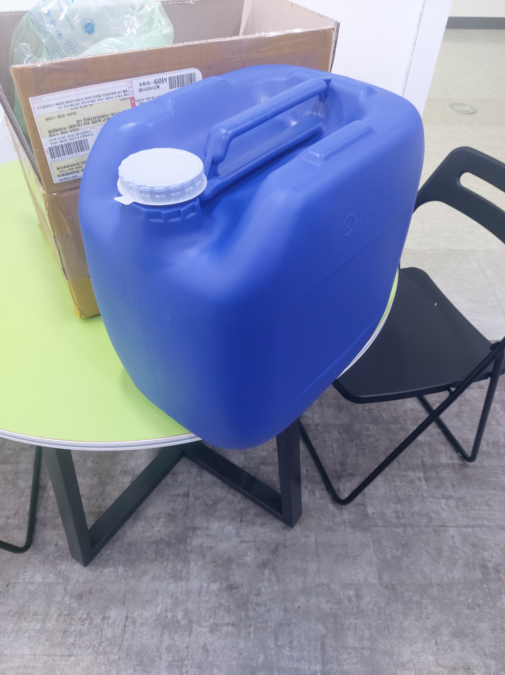
말통
손잡이 : 16cm
3cm
4.2cm
높이 : 33cm
세로 : 34cm
가로 : 25cm

Slide 4
말통 누액 검사 장비
말통
말통
말통
컨베이어
T0 = 0초
T1 = 12초
T2 = 40 ~ 50초

